Slide 1
Le suffixe

Slide 2
C’est un élément d’une ou plusieurs syllabes, placé derrière le radical d’un mot pour former un mot nouveau appelé mot dérivé.

Slide 3
Les suffixes modifient ou précisent le sens du radical :
-erie : lieu de fabrication : boulangerie
-et et –ette exprime un diminutif : un garçonnet – une fillette
-eux - euse exprime une qualité ou un défaut : joyeux
-ment permet de former des adverbes : généralement

Slide 4
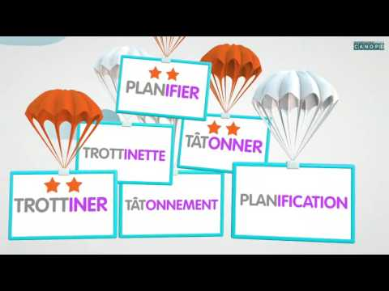
Clique ici pour en savoir plus !!!

